Slide 1
마로티켓 관리자 페이지 스토리보드
작성자 : 한상현

Slide 2
관리자 로그인

Slide 3
공간 대여 시스템 |  | 페이지명 | 관리자 로그인 페이지 | 페이지 넘버 | 로그인 | 작성자 | 한상현
경로 | 로그인 페이지
로고) 마로티켓
Description
1 | ID는 고정 ID만 사용 - ID: admin
2 | PW는 고정 PW만 사용 - PW: admin123@
3 -1 | ID와 PW를 정확히 입력 시 - 관리자 페이지로 이동
3 - 2 | ID와 PW가 일치 하지 않을 시 - 알림 창을 띄워, ID 혹은 PW가 일치하지 않음을 알려줌
아이디
1
비밀번호
2
아이디찾기 | 비밀번호 찾기
로그인 실패 아이디 또는 비밀번호가 일치하지않습니다.
로그인
3-1
3-2
3-2

Slide 4
관리자 메인 페이지

Slide 5
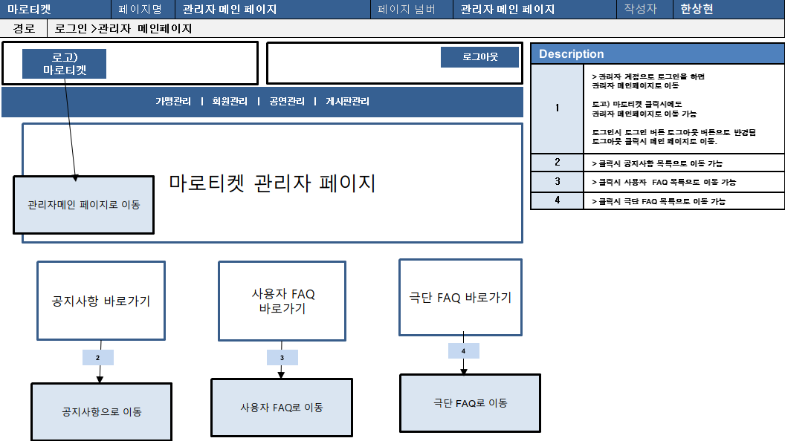
관리자 메인 페이지

Slide 6
가맹 관리

Slide 7
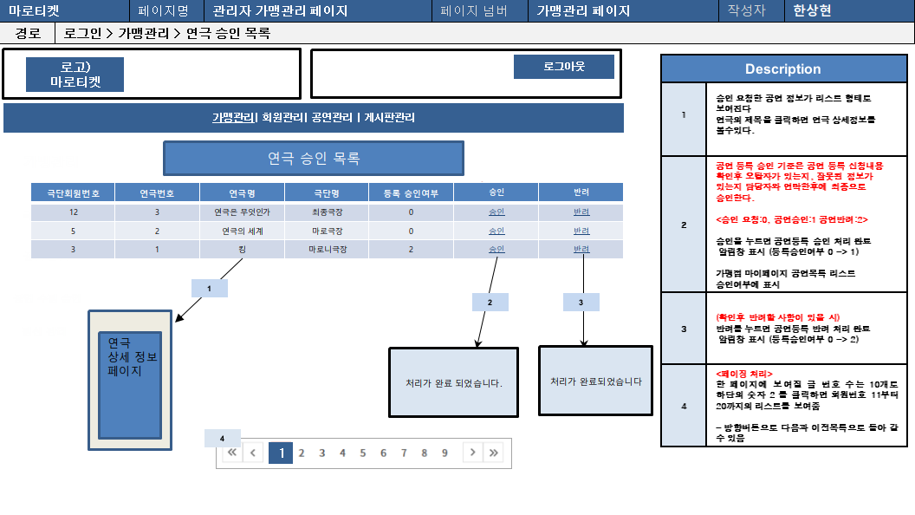
가맹 관리

Slide 8
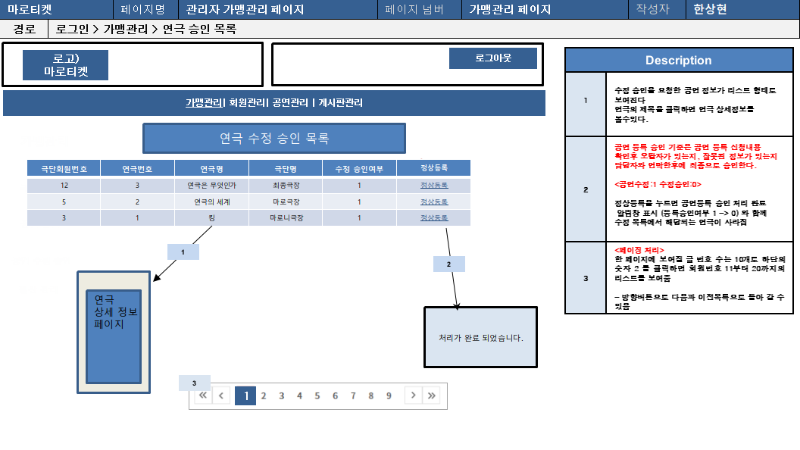

Slide 9

공간(오피스) 대여 시스템
마로티켓 |  | 페이지명 | 관리자 가맹관리 페이지 | 페이지 넘버 | 가맹관리 페이지 | 작성자 | 한상현
경로 | 로그인 > 가맹관리 > 정산 관리
로고)
마로티켓
로그아웃
Description
1 | 연극별 정산 내역은 극단 회원 테이블, 연극 테이블에서 연극종료일자가 현재일보다 이전인 연극만 끌고와서 보여준다. 연극종료일자 기준 정렬
2 | 정산 확인 버튼을 누르면 정산이 이루어지며 정산 내역 페이지로 이동한다.
3 | <페이징 처리 갯수 수정 가능> 한 페이지에 보여질 글 번호 수는 10개로 하단의 숫자 2 를 클릭하면 회원번호 11부터 20까지의 리스트를 보여줌 - 방향버튼으로 다음과 이전목록으로 돌아 갈 수 있음
가맹관리| 회원관리| 공연관리 | 게시판관리
연극별 정산 내역
1
극단번호 | 극단명 | 연극번호 | 연극명 | 연극종료일자 | 정산내역
3 | 다른극단 | 3 | 잠자는 삶 | 2023-03-30
1 | 마로극단 | 2 | 꿀잠 | 2023-03-20
1 | 마로극단 | 1 | 헛소리 | 2023–02-16
2
정산 확인
정산 확인
정산 확인
3
1

Slide 10
공간(오피스) 대여 시스템
마로티켓 |  | 페이지명 | 관리자 가맹관리 페이지 | 페이지 넘버 | 가맹관리 페이지 | 작성자 | 한상현
경로 | 로그인 > 가맹관리 > 정산 관리
로고)
마로티켓
로그아웃
Description
1 | 연극별 정산내역에서 선택된 연극의 정산정보만 보여준다. 지급일자는 연극종료후 내달 20일로 지정된다
2 | 연극별 정산 내역 페이지로 이동
가맹관리| 회원관리| 공연관리 | 게시판관리
정산 내역
1
정산번호 | 정산일자 | 지급일자 | 총정산액 | 극단정산액 | 사이트정산액
2 | 2023-03-22 | 2023-04-20 | 12000000 | 10000000 | 2000000
2
정산 목록으로

Slide 11
회원 관리

Slide 12
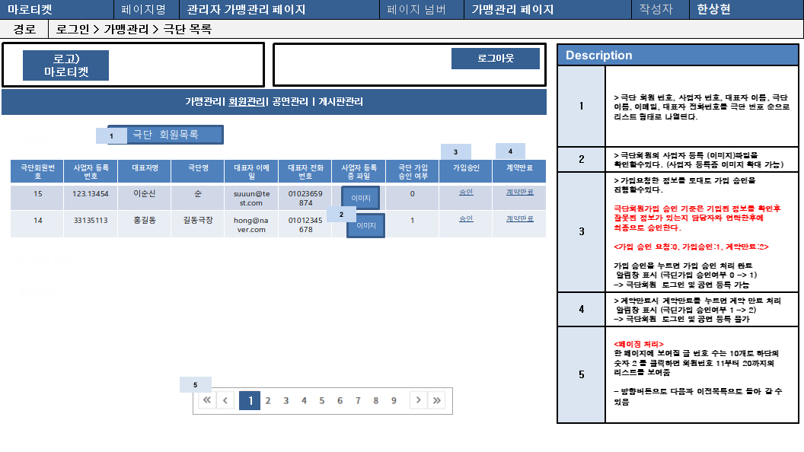
공간(오피스) 대여 시스템
마로티켓 |  | 페이지명 | 관리자 회원관리 페이지 | 페이지 넘버 | 회원목록 페이지 | 작성자 | 한상현
경로 | 로그인 > 회원 관리 > 회원 목록
로고)
마로티켓
로그아웃
Description
1 | 가입된 회원의 회원번호, 아이디, 가입일을 리스트 형식으로 불러옴 수정 불가능
2 | <페이징 처리 갯수 수정 가능> 한 페이지에 보여질 글 번호 수는 10개로 하단의 숫자 2 를 클릭하면 회원번호 11부터 20까지의 리스트를 보여줌 - 방향버튼으로 다음과 이전목록으로 돌아 갈 수 있음
3 | 회원을 회원 이름으로 검색할수 있다.
4 | 총 가입 인원수를 확인할수있다.
가맹관리| 회원관리| 공연관리 | 게시판관리
회원 이름 검색
회원관리
3
1
회원번호 | 아이디 | 가입일
회원 목록
탈퇴 회원 목록
4
총 회원 인원수: 00 명
2
1

Slide 13
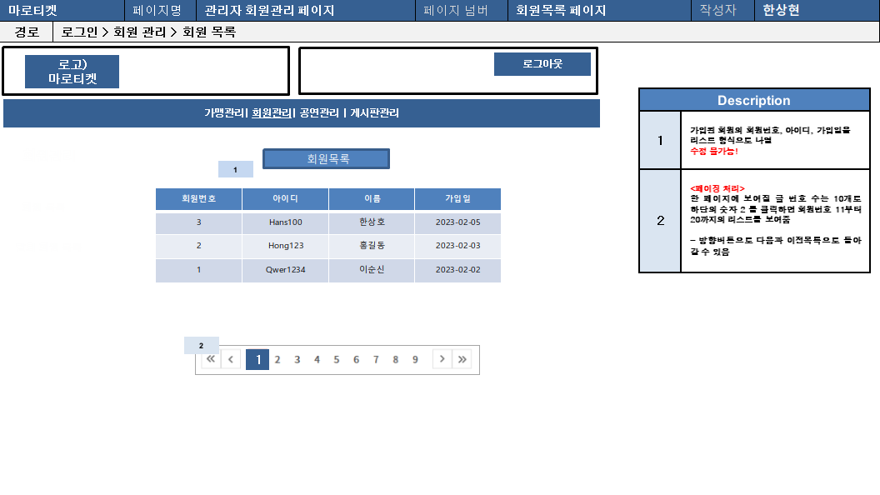
공간(오피스) 대여 시스템
마로티켓 |  | 페이지명 | 관리자 회원관리 페이지 | 페이지 넘버 | 탈퇴회원 목록 페이지 | 작성자 | 한상현
경로 | 로그인 > 회원 관리 > 탈퇴 회원 목록
로고)
마로티켓
로그아웃
Description
1 | 가입된 회원의 회원번호, 아이디, 가입일을 리스트 형식으로 불러옴 수정 불가능
2 | <페이징 처리 갯수 수정 가능> 한 페이지에 보여질 글 번호 수는 10개로 하단의 숫자 2 를 클릭하면 회원번호 11부터 20까지의 리스트를 보여줌 - 방향버튼으로 다음과 이전목록으로 돌아 갈 수 있음
3 | 탈퇴 회원의 이름을 검색할수 있다.
4 | 총 가입 인원수를 확인할수있다.
가맹관리| 회원관리| 공연관리 | 게시판관리
3
회원관리
회원 이름 검색
1
회원번호 | 아이디 | 가입일 | 탈퇴일
회원 목록
탈퇴 회원 목록
4
총 탈퇴 회원 인원수: 00 명
2
1

Slide 14
공연 관리

Slide 15
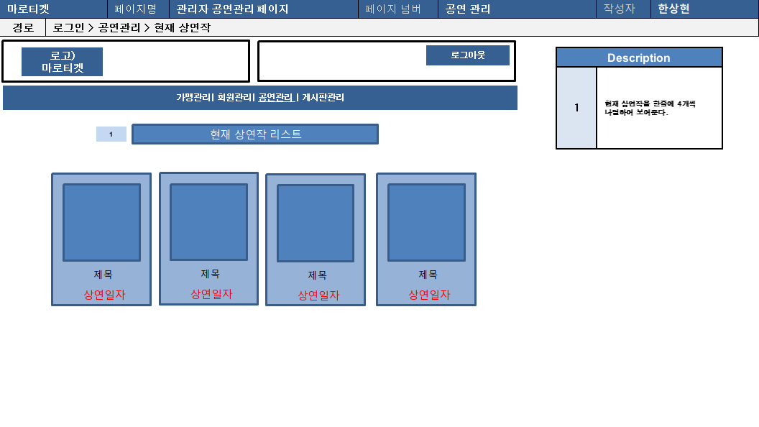
공간(오피스) 대여 시스템
마로티켓 |  | 페이지명 | 관리자 공연관리 페이지 | 페이지 넘버 | 공연 관리 | 작성자 | 한상현
경로 | 로그인 > 공연관리 > 현재 상연작
로고)
마로티켓
로그아웃
Description
1 | 현재 상연작 리스트를 불러와 보여줌
2 | 상세 보기 클릭 시 해당 상연작의 정보를 새로운 탭으로 보여줌
3 | <페이징 처리 갯수 수정 가능> 한 페이지에 보여질 글 번호 수는 10개로 하단의 숫자 2 를 클릭하면 회원번호 11부터 20까지의 리스트를 보여줌 - 방향버튼으로 다음과 이전목록으로 돌아 갈 수 있음
가맹관리| 회원관리| 공연관리 | 게시판관리
공연관리
1
현재 상연작 리스트
2
현재 상연작 정보
연극번호 | 연극 제목 | 연극 전체 기간 | 연극 소요 시간
현재 상연작
상세보기
상연 예정작
지난 상영작
3
1

Slide 16
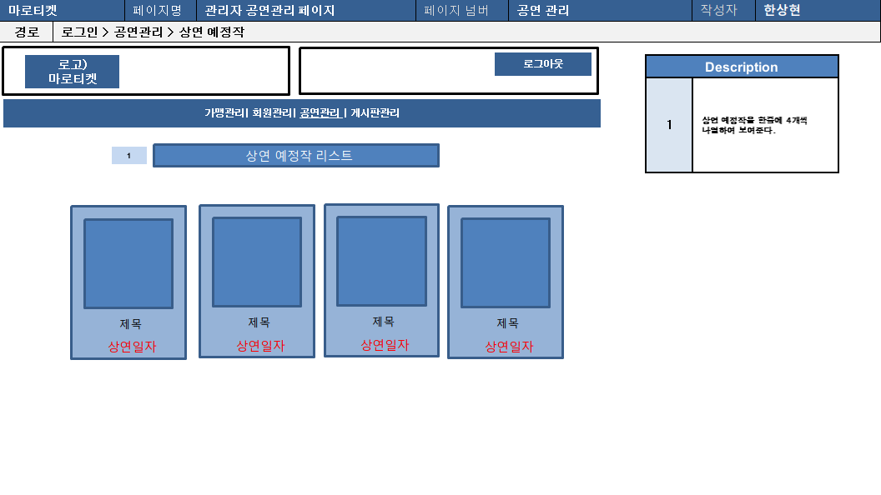
공간(오피스) 대여 시스템
마로티켓 |  | 페이지명 | 관리자 공연 관리 예정 상연작 | 페이지 넘버 | 공연 관리 | 작성자 | 한상현
경로 | 로그인 > 공연관리 > 예정 상연작
로고)
마로티켓
로그아웃
Description
1 | 예정 상연작 리스트를 불러와 보여줌
2 | 상세 보기 클릭 시 해당 상연작의 정보를 새로운 탭으로 보여줌
3 | <페이징 처리 갯수 수정 가능> 한 페이지에 보여질 글 번호 수는 10개로 하단의 숫자 2 를 클릭하면 회원번호 11부터 20까지의 리스트를 보여줌 - 방향버튼으로 다음과 이전목록으로 돌아 갈 수 있음
가맹관리| 회원관리| 공연관리 | 게시판관리
공연관리
1
예정 상연작 리스트
2
상연 예정작 정보
연극번호 | 연극 제목 | 연극 전체 기간 | 연극 소요 시간
상세보기
현재 상연작
상연 예정작
지난 상영작
3
1

Slide 17
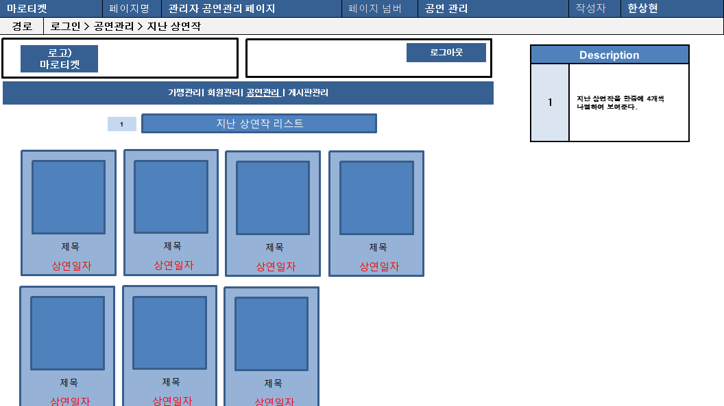
공간(오피스) 대여 시스템
마로티켓 |  | 페이지명 | 관리자 공연 관리 지난 상연작 | 페이지 넘버 | 공연 관리 | 작성자 | 한상현
경로 | 로그인 > 공연관리 > 지난 상연작
로고)
마로티켓
로그아웃
Description
1 | 상연이 끝난 작품들을 보여줌
2 | 상세 보기 클릭시 해당 작품의 정보를 확인할수있음
3 | <페이징 처리 갯수 수정 가능> 한 페이지에 보여질 글 번호 수는 10개로 하단의 숫자 2 를 클릭하면 회원번호 11부터 20까지의 리스트를 보여줌 - 방향버튼으로 다음과 이전목록으로 돌아 갈 수 있음
가맹관리| 회원관리| 공연관리 | 게시판관리
공연관리
1
지난 상연작 리스트
연극번호 | 연극 제목 | 연극 전체 기간 | 연극 소요 시간
2
상세보기
지난 상연작 정보
현재 상연작
상연 예정작
지난 상영작
3
1

Slide 18
게시판 관리

Slide 19
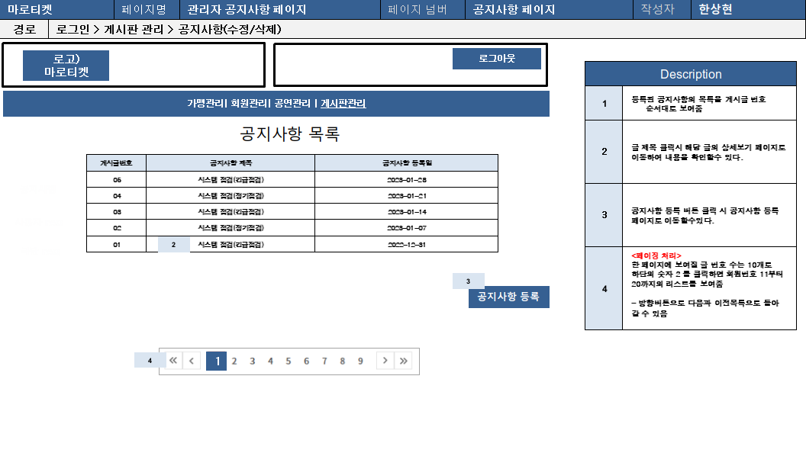
공간(오피스) 대여 시스템
마로티켓 |  | 페이지명 | 관리자 공지사항 페이지 | 페이지 넘버 | 공지사항 페이지 | 작성자 | 한상현
경로 | 로그인 > 게시판 관리 > 공지사항(수정/삭제)
로고)
마로티켓
로그아웃
Description
1 | 공지사항 등록버튼 클릭 시 공지사항 등록 페이지로 이동
2 | 수정 버튼 클릭 시 선택된 글 번호의 내용을 가지고 수정 페이지로 이동
3 | 삭제버튼 클릭 시 “해당 공지사항을 정말 삭제하시겠습니까? “라는 알람창을 띄워 ‘아니오’를 선택하면 공지사항 전체 리스트가 새로 고침 되고, ‘예’를 선택하면 해당 공지사항을 제거한 후 공지사항 전체 리스트가 새로 고침 됨
4 | (페이징 처리)한 페이지에 보여질 글 번호 수는 10개로 하단의 숫자 2를 클릭하면 회원번호 11부터 20까지의 리스트를 보여줌 - 방향버튼으로 다음과 이전목록으로 돌아 갈 수 있음
가맹관리| 회원관리| 공연관리 | 게시판관리
게시판 관리
1
공지사항등록
2
수정
3
삭제
게시글번호 | 공지사항 제목 | 공지사항 내용 | 공지사항 등록일
01 | 시스템 점검(긴급점검) | 점검 사항 | 2023-01-16
02 | 시스템 점검(정기점검) | 점검사항 | 2023-01-16
공지사항
사용자 FAQ
극단 FAQ
4
1
※주의
정말로 공지사항을 삭제하시겠습니까?
예
아니오

Slide 20
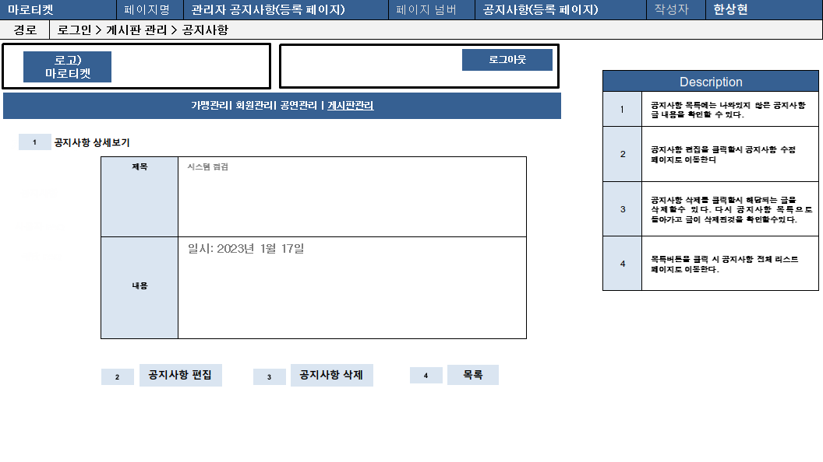
공간(오피스) 대여 시스템
마로티켓 |  | 페이지명 | 관리자 공지사항(등록 페이지) | 페이지 넘버 | 공지사항(등록 페이지) | 작성자 | 한상현
경로 | 로그인 > 게시판 관리 > 공지사항
로고)
마로티켓
로그아웃
Description
1 | 제목과 내용만 수정 가능하며, 수정완료 버튼 클릭 시 공지내용 수정 후 공지사항 전체 리스트 페이지로 이동
2 | 취소 버튼 클릭 시 “공지사항 작성을 취소 하시겠습니까?” 라는 알람창을 띄워, 예를 선택하면 공지사항 전체 리스트 페이지로 이동하고, 아니요를 선택하면 취소버튼 클릭 이전 상태로 돌아감
가맹관리| 회원관리| 공연관리 | 게시판관리
게시판 관리
공지사항 등록
제목 | 시스템 점검
내용 | 일시: 2023년 1월 17일
첨부파일 | 파일명& 이미지
공지사항
사용자 FAQ
극단 FAQ
공지사항 작성을 취소 하시겠습니까?
1
공지사항등록
2
취소
예
아니오

Slide 21
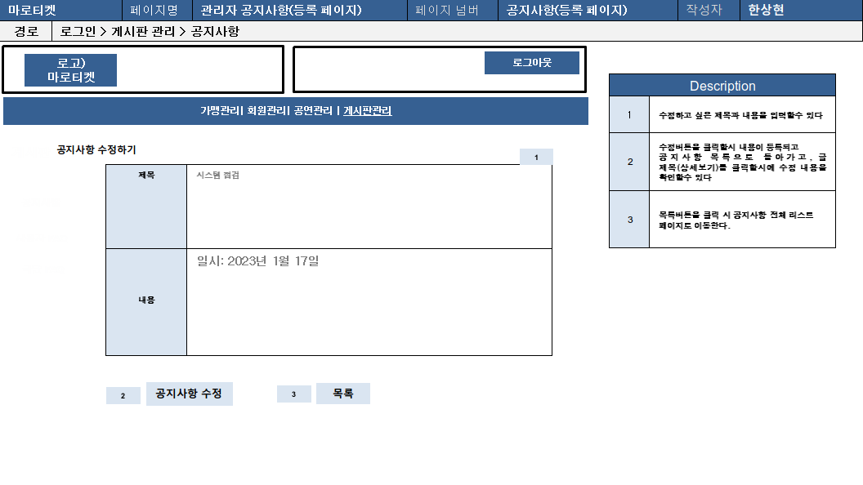
공간(오피스) 대여 시스템
마로티켓 |  | 페이지명 | 관리자 사용자 FAQ 삭제 | 페이지 넘버 | 사용자 FAQ 삭제 | 작성자 | 한상현
경로 | 로그인 > 게시판 관리 > 사용자 FAQ 삭제
로고)
마로티켓
로그아웃
Description
1 | 사용자 FAQ 등록버튼 클릭 시 등록 페이지로 이동
2 | 수정 버튼 클릭 시 선택된 글 번호의 내용을 가지고 수정 페이지로 이동
3 | 삭제버튼을 클릭하면 “정말 삭제하시겠습니까? “라는 알람창을 띄워 ‘아니오’를 선택하면 사용자 FAQ 전체 리스트가 새로 고침 되고, ‘예’를 선택하면 해당 극단 FAQ 글을 제거한 후 전체 리스트가 새로 고침 됨
4 | 한 페이지에 보여질 글 번호 수는 10개로 하단의 숫자 2를 클릭하면 회원번호 11부터 20까지의 리스트를 보여줌 - 방향버튼으로 다음과 이전목록으로 돌아 갈 수 있음
가맹관리| 회원관리| 공연관리 | 게시판관리
1
사용자 FAQ 등록
수정
삭제
1
2
3
게시판 관리
2
게시글 번호 | 제목(질문) | 내용(답변)
01
공지사항
사용자 FAQ
극단 FAQ
4
1
※주의
정말로 자주묻는 질문을 삭제하시겠습니까?
예
아니오

Slide 22
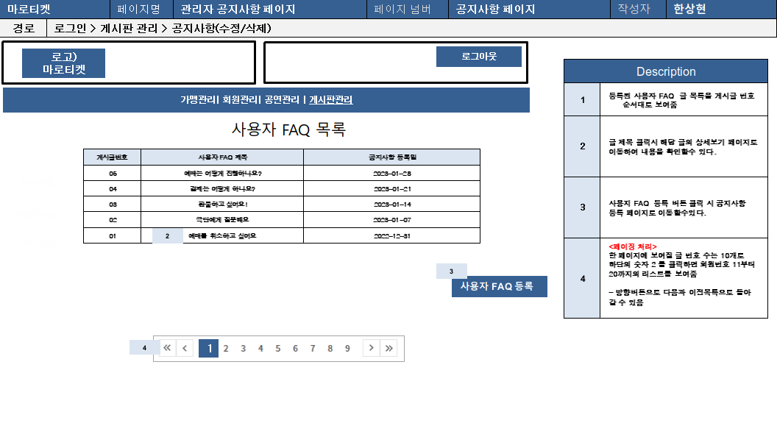
공간(오피스) 대여 시스템
마로티켓 |  | 페이지명 | 관리자 사용자 FAQ 등록 페이지 | 페이지 넘버 | 사용자 FAQ 등록 페이지 | 작성자 | 한상현
경로 | 로그인 > 게시판 관리 > 사용자 FAQ 등록
로고)
마로티켓
로그아웃
Description
1 | 제목과 내용을 입력 후 자주 묻는 질문 등록 버튼을 클릭하면 자주묻는 질문 전체 리스트에 해당 자주 묻는 질문을 포함 후 자주 묻는 질문 리스트 페이지로 이동
2 | 취소 버튼 클릭 시 “자주 묻는 질문작성을 취소 하시겠습니까?” 라는 알람창을 띄워, yes를 선택하면 자주 묻는 질문 전체 리스트 페이지로 이동하고, no를 선택하면 취소버튼 클릭 이전 상태로 돌아감
가맹관리| 회원관리| 공연관리 | 게시판관리
게시판 관리
공지사항
사용자 FAQ 등록
제목(질문) | 제목을 입력하세요 ex) 예매는 어떻게 진행되나요??
내용(답변) | 내용을 입력하세요
사용자 FAQ
극단 FAQ
자주 묻는 질문작성을 취소하시겠습니까?
1
등록
2
취소
예
아니오

Slide 23
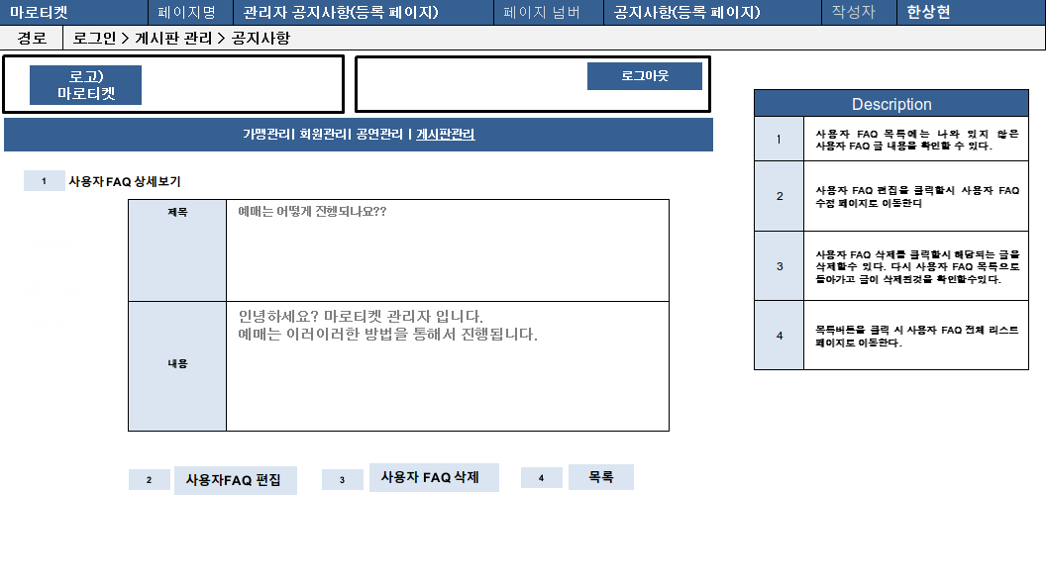
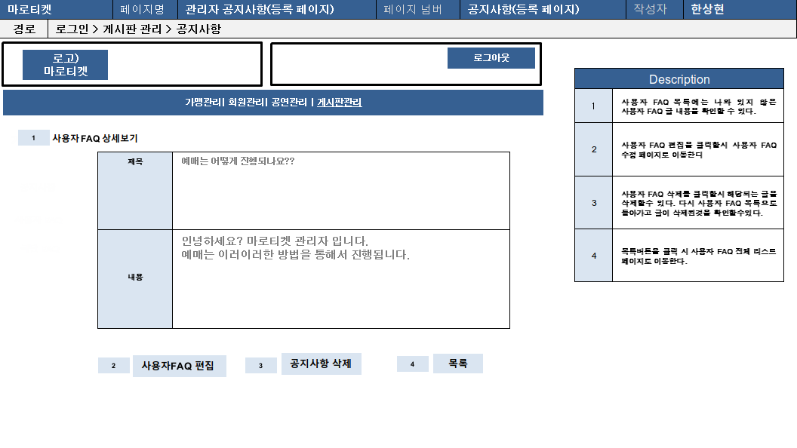
공간(오피스) 대여 시스템
마로티켓 |  | 페이지명 | 관리자 사용자 FAQ 수정 페이지 | 페이지 넘버 | 사용자 FAQ 수정 페이지 | 작성자 | 한상현
경로 | 로그인 > 게시판 관리 > 사용자 FAQ 수정
로고)
마로티켓
로그아웃
Description
1 | 제목과 내용만 수정 가능하며, 수정완료 버튼 클릭 시 수정 후 사용자 FAQ 전체 리스트 페이지로 이동
2 | 취소 버튼 클릭 시 “수정을 취소 하시겠습니까?” 라는 알람창을 띄워, 예 를 선택하면 사용자 FAQ 전체 리스트 페이지로 이동하고, 아니오 를 선택하면 취소버튼 클릭 이전 상태로 돌아감
가맹관리| 회원관리| 공연관리 | 게시판관리
게시판 관리
사용자 FAQ 수정
공지사항
제목(질문) | 제목을 입력하세요
내용(답변) | 내용을 입력하세요
사용자 FAQ
극단 FAQ
수정을 취소하시겠습니까?
1
수정 완료
2
취소
예
아니오

Slide 24
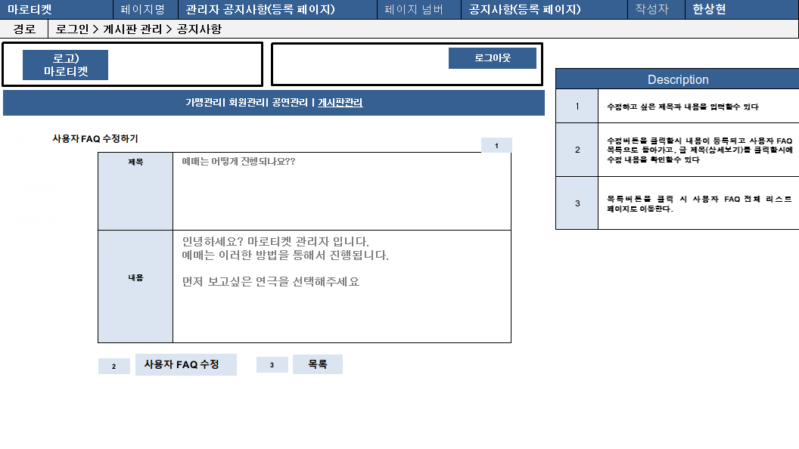
공간(오피스) 대여 시스템
마로티켓 |  | 페이지명 | 관리자 극단 FAQ 페이지 | 페이지 넘버 | 극단 FAQ 페이지 | 작성자 | 한상현
경로 | 로그인 > 게시판 관리 > 극단 FAQ 삭제
로고)
마로티켓
로그아웃
Description
1 | 극단 FAQ 등록 버튼 클릭 시 등록 페이지로 이동
2 | 수정 버튼 클릭 시 선택된 글 번호의 내용을 가지고 수정 페이지로 이동
3 | 삭제버튼을 클릭하면 “삭제하시겠습니까? “라는 알람창을 띄워주고 ‘아니오’를 선택하면 극단 FAQ 리스트가 새로 고침 되고, ‘예’를 선택하면 해당 극단 FAQ 을 제거한 후 전체 리스트가 새로 고침 됨
4 | 한 페이지에 보여질 글 번호 수는 10개로 하단의 숫자 2를 클릭하면 회원번호 11부터 20까지의 리스트를 보여줌 - 방향버튼으로 다음과 이전목록으로 돌아 갈 수 있음
가맹관리| 회원관리| 공연관리 | 게시판관리
게시판 관리
1
극단 FAQ 등록
2
수정
3
삭제
게시글 번호 | 제목(질문) | 내용(답변)
01
공지사항
사용자 FAQ
극단 FAQ
4
1
극단 FAQ 글을 삭제하시겠습니까?
예
아니오

Slide 25

공간(오피스) 대여 시스템
마로티켓 |  | 페이지명 | 관리자 극단 FAQ 등록 페이지 | 페이지 넘버 | 극단 FAQ 등록 페이지 | 작성자 | 한상현
경로 | 로그인 > 게시판 관리 > 극단 FAQ 등록
로고)
마로티켓
로그아웃
Description
1 | 제목과 내용을 입력 후 극단 FAQ 등록 버튼을 클릭하면 극단 FAQ 전체 리스트에 해당 글을 포함 후 극단 FAQ 리스트 페이지로 이동
2 | 취소 버튼 클릭 시 “극단 FAQ 질문작성을 취소 하시겠습니까?” 라는 알람창을 띄워, yes를 선택하면극단 FAQ 전체 리스트 페이지로 이동하고, no를 선택하면 취소버튼 클릭 이전 상태로 돌아감
가맹관리| 회원관리| 공연관리 | 게시판관리
게시판 관리
공지사항
극단 FAQ 등록
제목(질문) | 제목을 입력하세요 ex) 연극 등록은 어떻게 하는것인가요??
내용(답변) | 내용을 입력하세요
사용자 FAQ
극단 FAQ
극단 FAQ 작성을 취소하시겠습니까?
1
등록
2
취소
예
아니오

Slide 26
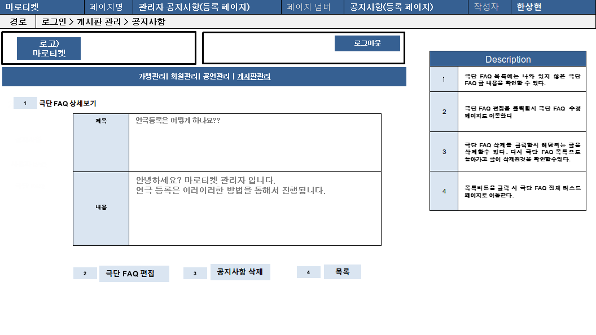
공간(오피스) 대여 시스템
마로티켓 |  | 페이지명 | 관리자 극단 FAQ 수정 페이지 | 페이지 넘버 | 극단 FAQ 수정 페이지 | 작성자 | 한상현
경로 | 로그인 > 게시판 관리 > 극단 FAQ 수정
로고)
마로티켓
로그아웃
Description
1 | 제목과 내용만 수정 가능하며, 수정완료 버튼 클릭 시 수정 후 극단 FAQ 전체 리스트 페이지로 이동
2 | 취소 버튼 클릭 시 “수정을 취소 하시겠습니까?” 라는 알람창을 띄워, 예 를 선택하면 극단 FAQ 전체 리스트 페이지로 이동하고, 아니오 를 선택하면 취소버튼 클릭 이전 상태로 돌아감
가맹관리| 회원관리| 공연관리 | 게시판관리
게시판 관리
극단 FAQ수정
공지사항
제목(질문) | 제목을 입력하세요 ex) 연극 등록은 어떻게 하는것인가요??
내용(답변) | 내용을 입력하세요
사용자 FAQ
극단 FAQ
수정을 취소하시겠습니까?
1
수정 완료
2
취소
예
아니오

Slide 27
관리자 로그아웃

